Slide 1
Tópicos de Estadística Espacial Aplicada
Proyecto 3.
Asociación espacial en la altura de los árboles del cantón de Belén.

Slide 2
Introducción
El siguiente trabajo tiene como objetivo responder a la pregunta de investigación ¿Existe asociación espacial en el tamaño de los árboles en el cantón de Belén?
La base de datos utilizada es proporcionada por el Censo del arbolado urbano en vías públicas del cantón de Belén, el cual consistió en censar los árboles, arbustos, palmas, enredaderas, hierbas y cactos ubicados en las aceras, parques y fincas municipales del cantón de Belén. Los datos corresponden al año 2015.

Slide 3
Datos
Atributos:
Diámetro: Diámetro a la altura del pecho (DAP) la variable está en centímetros.
Altura Total: Se desarrolló mediante un medidor láser.
Estado Fitosanitario: Tres categorías A) árbol sin afectaciones, B) árbol con afectaciones leves o moderadas y C) árbol con afectaciones graves o muerto.
Grado de inclinación del fuste: Grado de inclinación con el fin de determinar si el árbol es riesgoso para los transeúntes.

Slide 4
Datos
Cuadro 1
Principales estadísticos descriptivos
Distrito | Absoluto | Relativo
La Asunción | 1233 | 51,9%
La Ribera | 476 | 20,1%
San Antonio | 665 | 28,0%
Sitio | Absoluto | Relativo
Aceras | 997 | 42,0%
Áreas verdes | 936 | 39,4%
Parques | 380 | 16,0%
Planta de tratamiento | 24 | 1,0%
Polideportivo | 34 | 1,4%
Pozo | 3 | 0,1%
Estado Fitosanitario | Absoluto | Relativo
Sin Afectación | 1552 | 65,4%
Afectación leve o moderada | 766 | 32,3%
Afectación grave o muerto | 56 | 2,4%
Inclinación del fuse | Absoluto | Relativo
90º | 1623 | 68,4%
45º o <90º | 742 | 31,3%
<45º | 9 | 0,4%
Fuente: Elaboración Propia

Slide 5
Datos
Cuadro 2
Promedio DAP y Altura según inclinación
Inclinación del fuse | Promedio DAP | Promedio Altura Total
90º | 26,84 | 178,55
45º o <90º | 30,16 | 49,60
<45º | 27,59 | 7,73
Total Resultado | 27,88 | 137,60
Fuente: Elaboración Propia

Slide 6
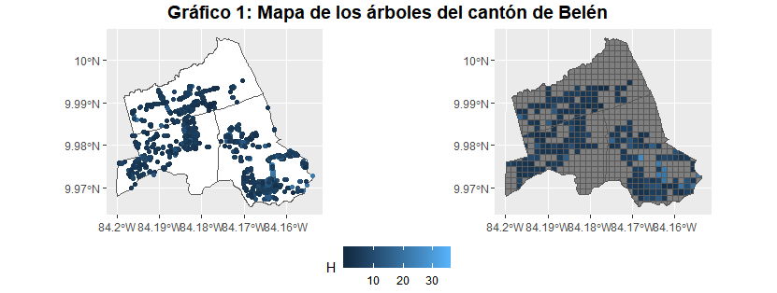
Distribución espacial de los árboles en Belén

Slide 7
Flujo
05
Ejercicio de interpolación.
Existe asociación espacial en el tamaño de los árboles?
01
04
Se estima modelo para el variograma
lm: H ~ DAP.
02
03
Se analiza el residuo

Slide 8
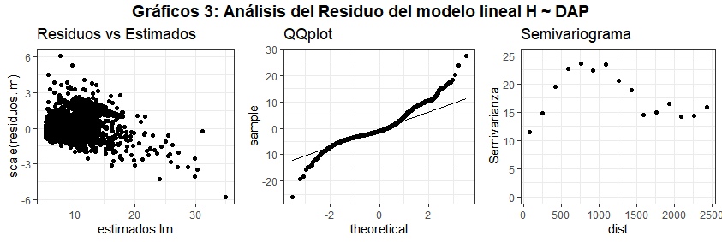
Modelo Lineal

Slide 9
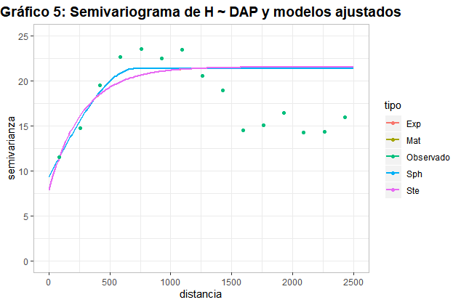
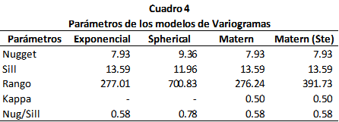
Semivariograma

Slide 10
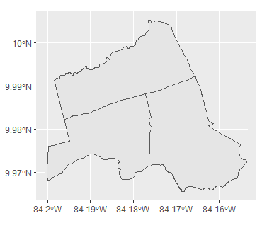
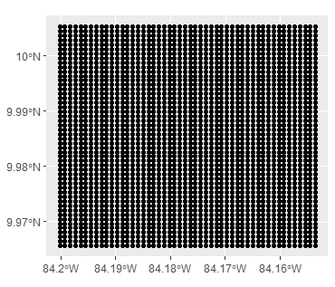
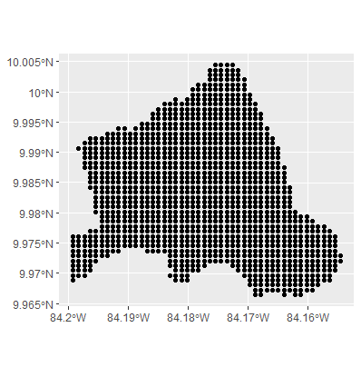
Interpolación - Generación del Grid
grd.sf$DAP <- sample(x = arboles.sf$DAP, size = nrow(grd.sf), T)

Slide 11
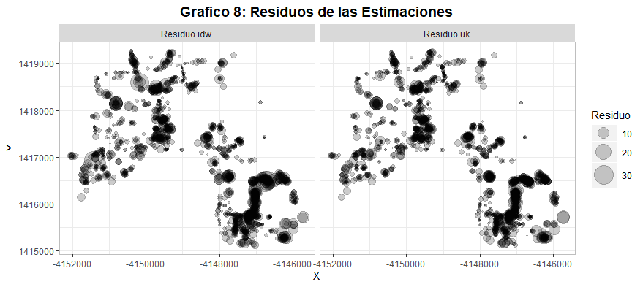
Interpolación - Resultados
R2 = 0.70
R2 = 0.75

Slide 12
Conclusiones
Baja asociación espacial en el tamaño de los árboles
Limitaciones: generación del grid tiene efecto en los resultados de la interpolación
Este tipo de análisis puede ser de utilidad para temas de ordenamiento urbano

